Slide 1
A nemzeti irodalom megteremtése. 2.

Slide 2
III. Az irodalmi nyelv normarendszerének kialakulása Нормализация литературного языка
Előzmények:
a középkori diglosszia („kétnyelvűség”),
17. sz. második felének nyelvi válsága (a világi stílusok előretörése, a latin és a lengyel nyelvek hatása, az óhitűek népi nyelvi gyakorlata, a hétköznapi élet változása, a művelt réteg szélesedése)
a 18. sz. első felének nyelvi bizonytalansága:
az egyházi kultúra és nyelvének háttérbe szorítása,
a hivatalos nyelv irodalmi normaként próbál működni,
a fonetikai, morfológiai és szintaktikai normák hiánya,
idegen lexika intenzív átvétele.
Trediakovszkij nyelvi kísérlete: Paul Tallemant Voyage de l'isle d'amour (1663) regényének verses fordítása – Езда в остров любви (1730, Utazás a szerelem szigetére)
Az egyházi szláv, orosz népi és európai nyelvi elemek keveredése.

Slide 3
Lomonoszov nyelvi normái – a három stílus teóriája
Az egyházi szláv nyelv használatának normái
Az élő beszéd formáinak integrálása az irodalmi nyelvbe
Az irodalmi műfajokat az egyházi szláv és az eredeti orosz elemek keveredésének és kölcsönhatásának az elvei és módszerei határozzák.
Az irodalmi nyelv forrásai:
Régies egyház-nyelvi szavak és fordulatok
A művelt emberek által használatos egyház-nyelvi szavak és fordulatok
Az ószláv és az orosz nyelv közös szókincse
A művelt réteg beszédnyelvének eszközei
Népi nyelvi szavak és fordulatok
A három stílus jellemzői:
Magasztos stílus = 2, 3
Középstílus = 3, 4, 5, 2
Alacsony stílus = 4, 5
A Lomonoszovi reform jelentősége:
A nyelvi evolúció folytonosságának szellemében
A régi és az új harmonikus egyeztetése
Hiányosságai: „németes” szintakszis, a közepes stílus kidolgozatlansága

Slide 4
Szumarokov „korrekciói”
A mindennapi értelmiségi írott és beszélt nyelv használata az irodalomban.
Karamzin nyelvkoncepciója:
az írott és a beszélt nyelv egységesítése: ⇨ a nyelv mint az embereket / népet összetartó erő, ⇨ visszaállítja az egyén és a nép elveszett egységét,
a kor művelt társadalmára jellemző „kétnyelvűség” (írott / társalgási nyelv, orosz / francia nyelv) feloldása a nemzeti nyelvi sajátosságok és az európai kulturális nyelvi/irodalmi átvételek összehangolásának és egyesítésének formájában.
⇨ vita a „régi és az új stílusról” Н. М. Карамзин, Отчего в России мало авторских талантов? (1802) А. С. Шишков, Рассуждение о старом и новом стиле (1803)

Slide 5
18. – 19. századforduló orosz irodalma
Szentimentalizmus és karamzinizmus (1790–1810).

Slide 6
Szentimentalizmus Сентиментализм
A szentimentalizmusban (A. Radiscsev, Ny. Karamzin) és a megújuló klasszicizmusban (G. Gyerzsavin):
kialakul az egyén és a nép (társadalom, közösség) elkülönülésének / szembenállásának a tudata,
A középpontban – az ember belső világa és a külvilággal (néppel, természettel és kultúrával, saját sorsával) való bonyolult viszonya➔
Az irodalomban:
A „lírai hős” fenoménja
Felbomlik a régi (klasszicista hierarchikus) műfajrendszer
Egy uralkodó irodalmi irányzat helyett több irodalmi irányzat egymás mellettisége és ezek keveredése
Bizonytalan a „határ” líra és próza, irodalom és valóság között
A Karamzini nyelvkoncepció irodalmi / műfaji vonatkozásai

Slide 7
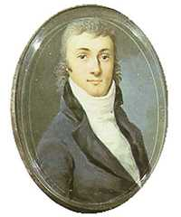
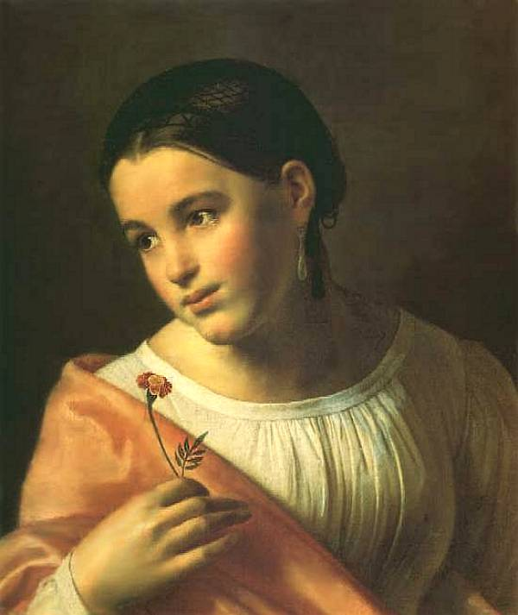
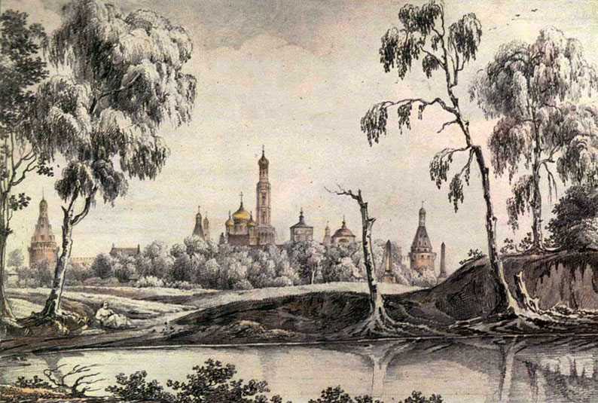
Ny. Karamzin
Szegény Liza (1792)
Az elbeszélés szubjektuma
Liza típussá válásának narratív eszközei („történelem / természet” kronotoposz)
Az elbeszélés idősíkjai.

Slide 8
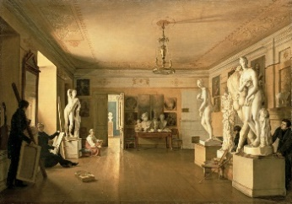
Képek forrásai Источники иллюстраций
http://art-portal.tilda.ws/page2099798.html A. Alekszejev, A. Venecianov festőművész Pétervári stúdiója. 1827.
http://pushkin.niv.ru/pushkin/mesta/stavropol.htm N. Karamzin fiatalkori portréja. Ismeretlen művész, miniatűr
http://nearyou.ru/kiprensk/27liza.html O. Kiprenszkij, „Szegény Lisa”. N. Karamzin elbeszélése alapján (1827). Tretyjakov Galéria.
https://www.culture.ru/storage/images/2c8b2828a1f29786d629eca20e54845a/97beef6a8cbfa94a85ccc6e5bb37c6de.jpg

